Slide 1
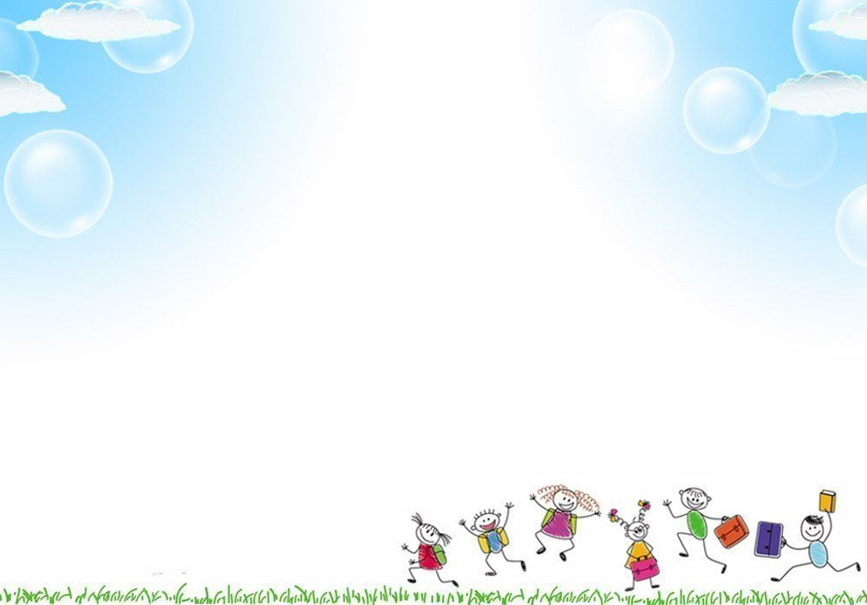

UBND QUẬN LONG BIÊN
TRƯỜNG MẦM NON LONG BIÊN A
Lĩnh vực: Phát triển ngôn ngữ
Đề tài: Thơ “Cây đào” Tác giả: Nhược Thủy
Đối tượng: 3 – 4 tuổi
Giáo viên thực hiện: Phạm Thị Hồng Hạnh

Slide 2
BÀI HÁT
SẮP ĐẾN TẾT

Slide 3
Cô và các con vừa hát bài hát gì?

Slide 4
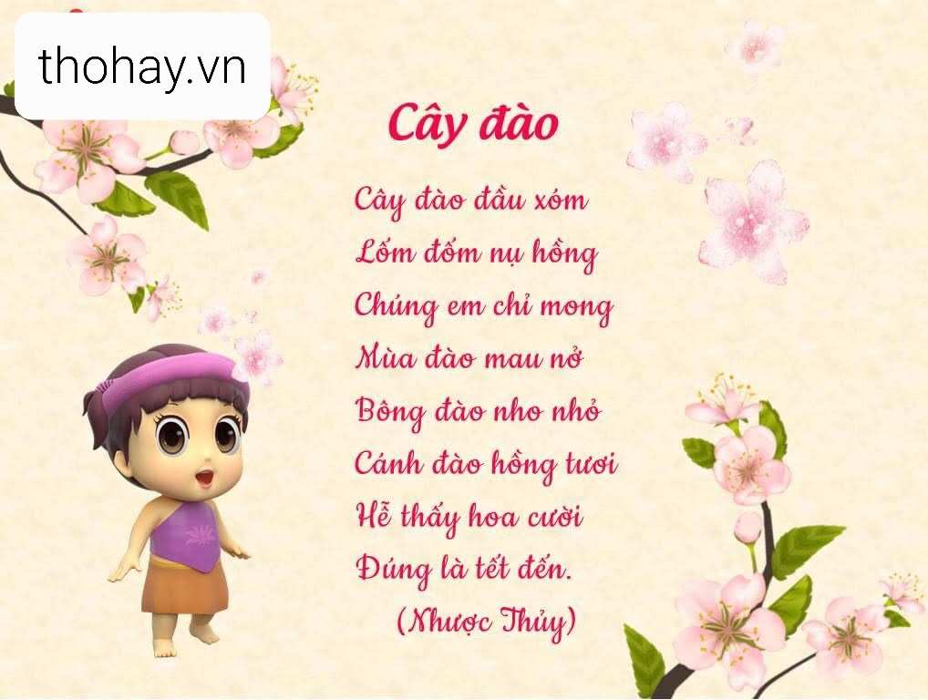
Đọc thơ

Slide 5
CÔ ĐỌC DIỄN CẢM

Slide 6

Cây đào đầu xóm
Lốm đốm nu hồng

Slide 7
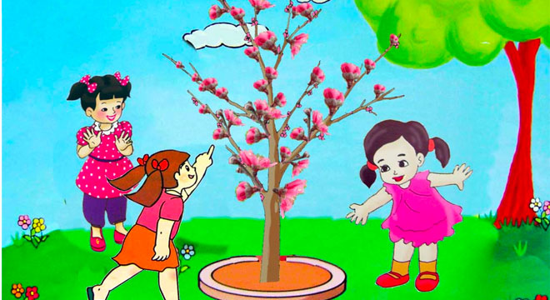
Chúng em chỉ mong
Mùa đào mau nở

Slide 8
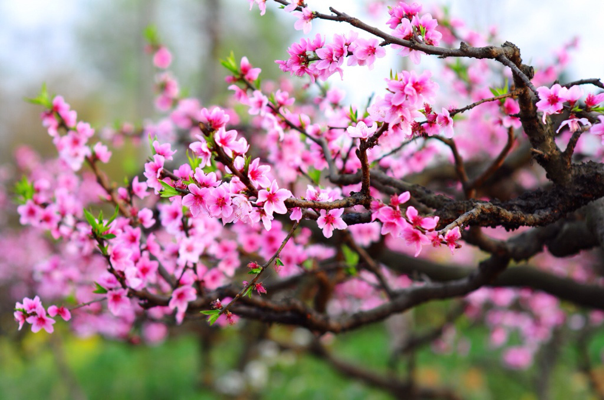
Bông đào nho nhỏ
Cánh đào hồng tươi

Slide 9
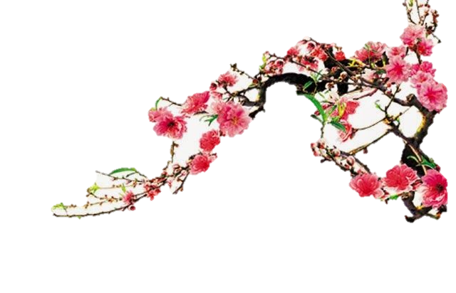

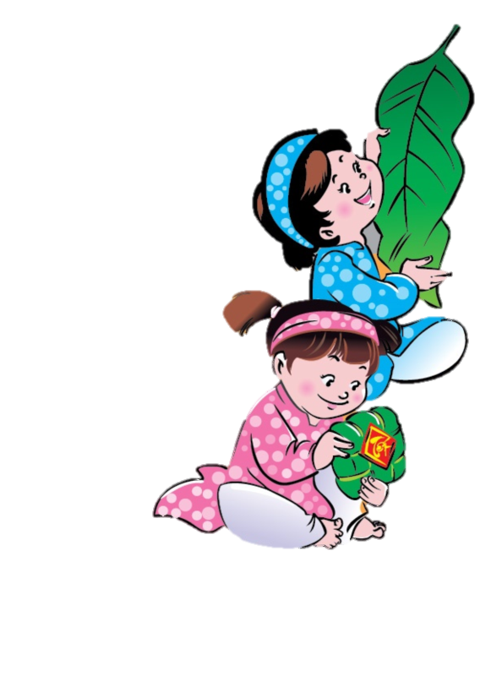
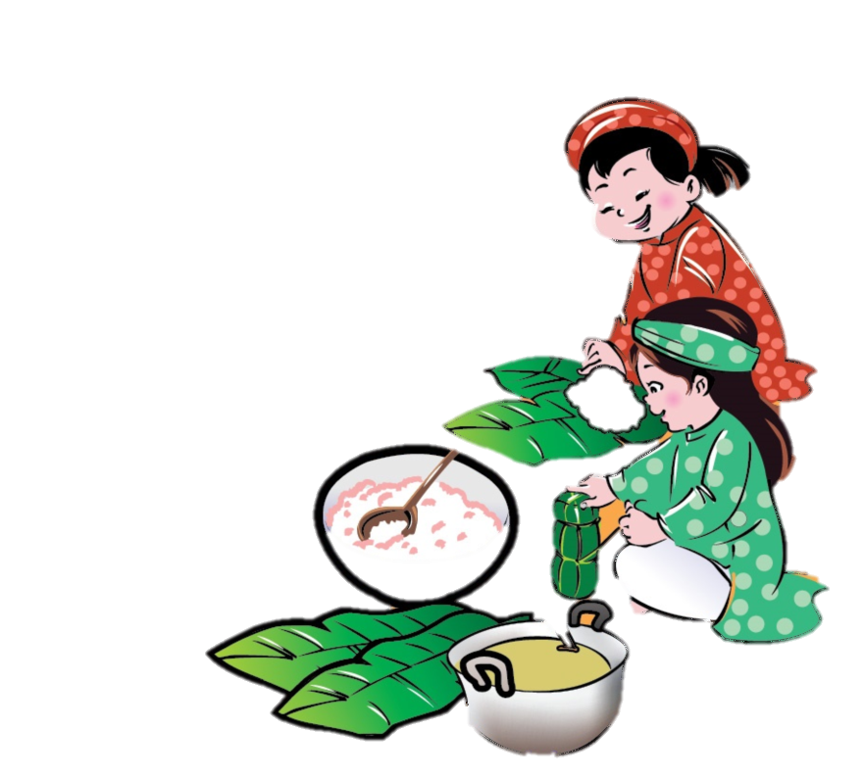
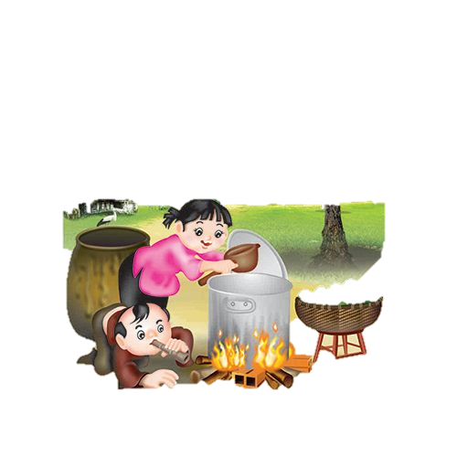

Hễ thấy hoa cười
Đúng là Tết đến

Slide 10
ĐÀM THOẠI – TRÍCH DẪN

Slide 11
Cây đào trong bài thơ được trồng ở đâu?

Slide 12
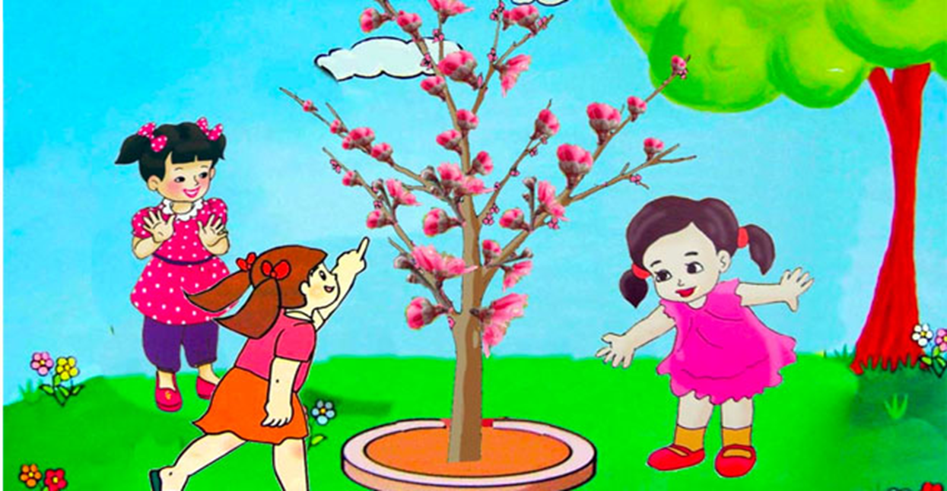
Cây đào đang lốm đốm nụ hồng thì các bạn nhỏ mong muốn điều gì?
Chúng em chỉ mong
Mùa đào mau nở

Slide 13

Khi hoa đào nở bông đào như thế nào?
Bông đào nho nhỏ
Cánh đào hồng tươi

Slide 14
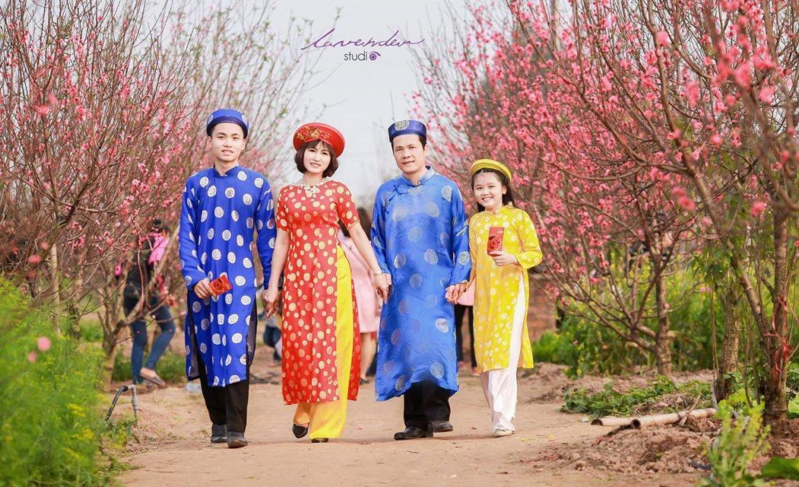
Hoa đào có màu gì? Khi hoa đào nở báo hiệu ngày gì sắp đến?
Hễ thấy hoa cười
Đúng là Tết đến

Slide 15
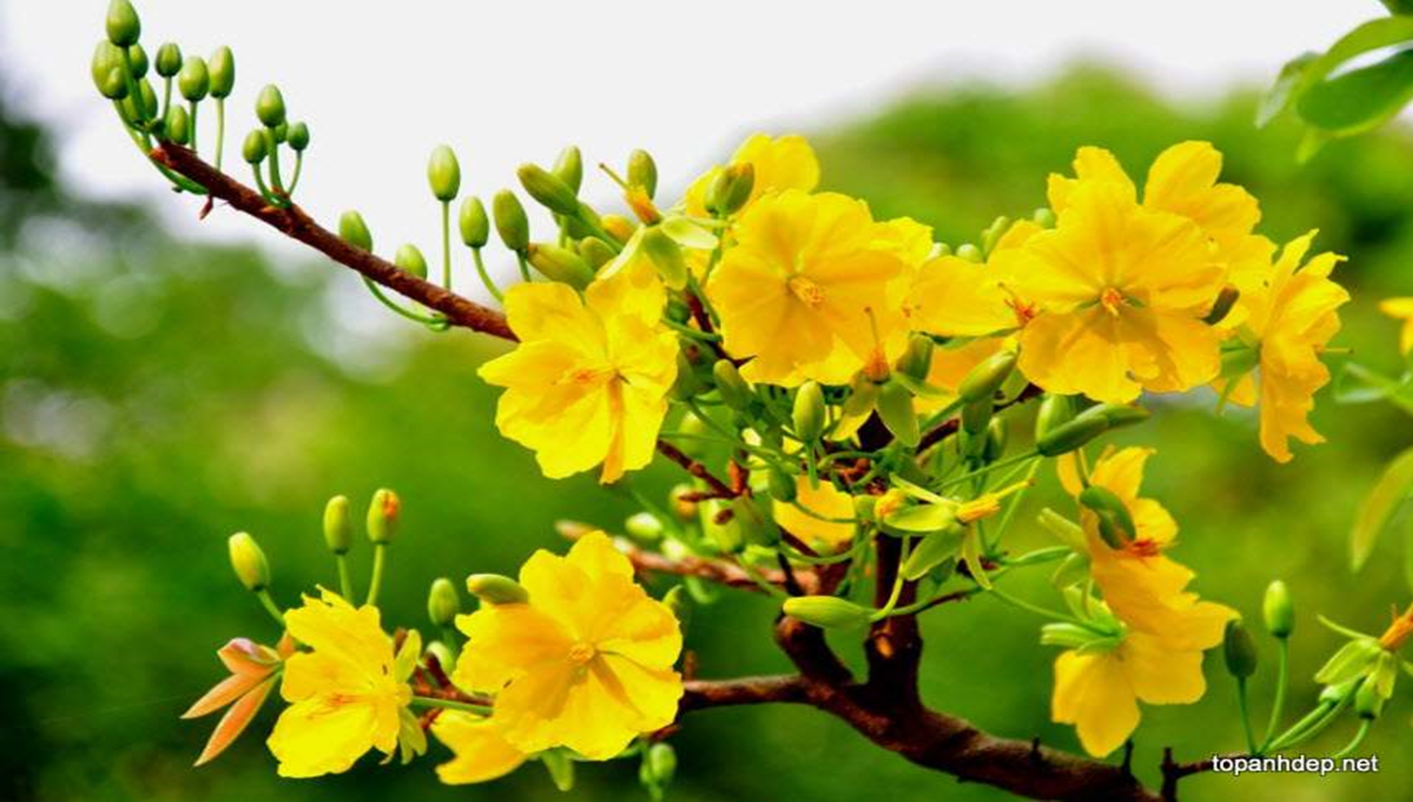
Ngoài hoa đào ra còn hoa gì tượng trưng cho ngày tết?
Hoa mai

Slide 16
Giáo dục trẻ
Biết yêu hoa, biết ý nghĩa của hoa đào . Khi hoa nở thì mùa xuân đang về

Slide 17
Dạy trẻ đọc thơ

Slide 18
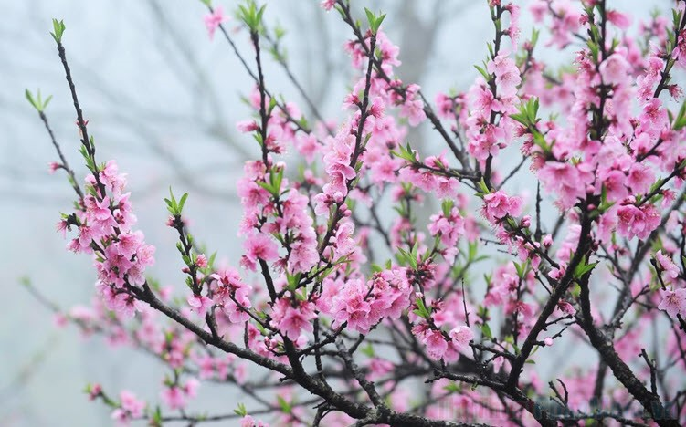
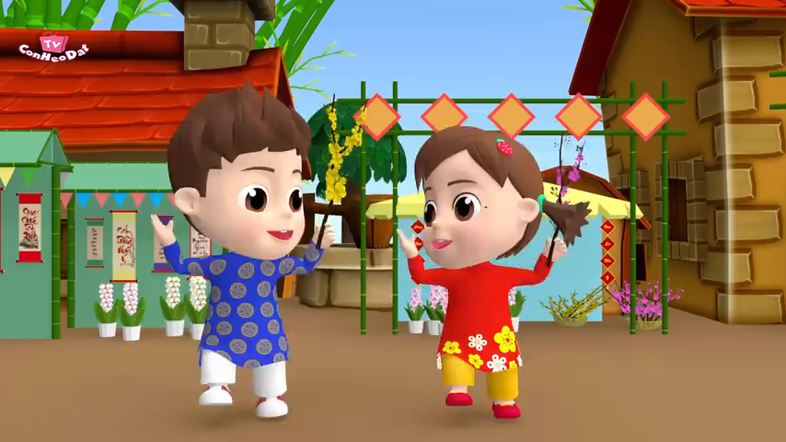

Slide 19


Slide 20


